Slide 1

Luku 15
Globaaleja ongelmia –
globaaleja ratkaisuja

Slide 2
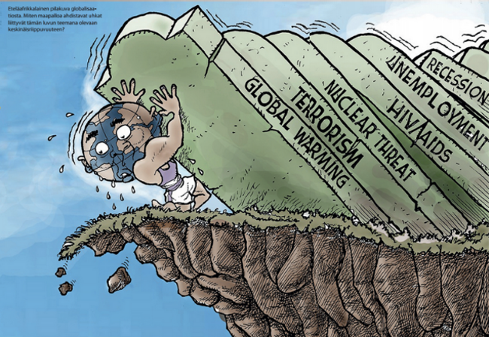

Slide 3
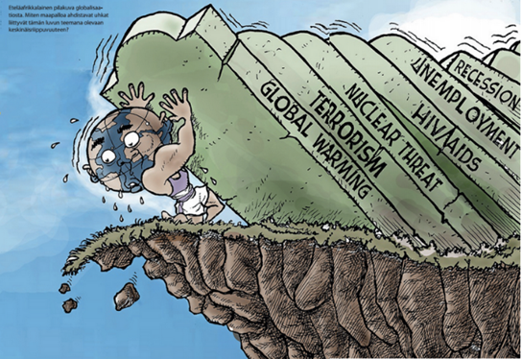
Tulkitse pilakuvan sanoma keskinäisriippuvuudesta ja globalisaatiosta

Slide 4
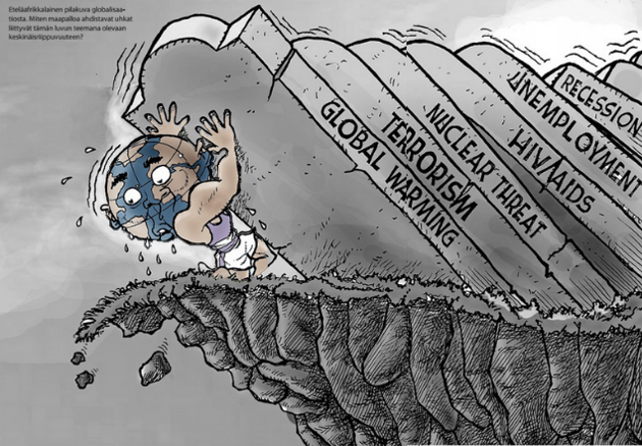
Pilakuvassa maapallo yrittää estää maapalloa uhkaavia ongelmia kaatumasta päälleen.

Slide 5
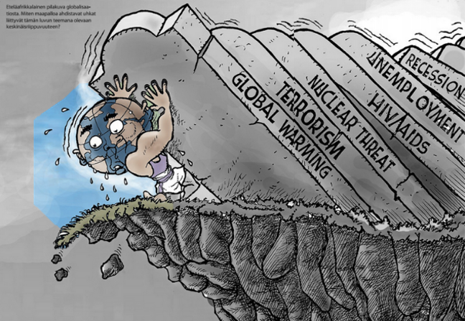
Maapallon tehtävä kuvataan raskaana, sillä ongelmien määrä saa sen hikoilemaan .

Slide 6
Maapallo on putoamassa kallion kielekkeeltä. Se katsoo jo hädissään alas.

Slide 7
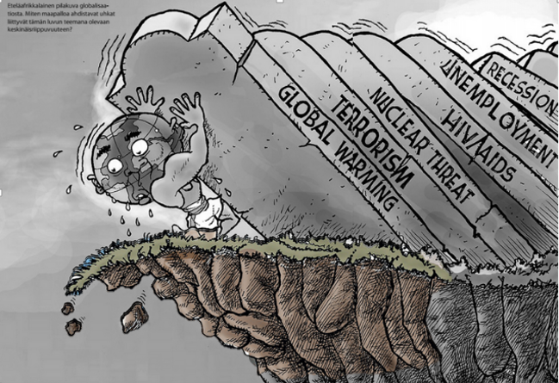
Tilanne on uhkaava, kalliokieleke murenee jo ongelmien painosta.

Slide 8
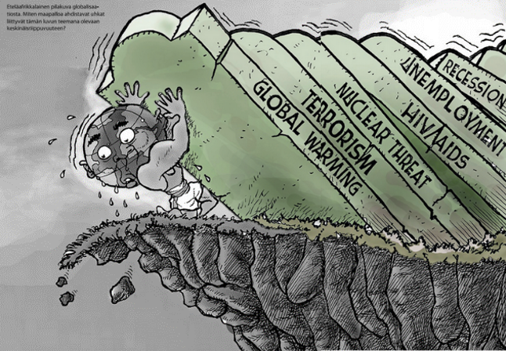
Keskinäisriippuvuus näkyy kuvassa. Maapallon uhkakuvat, kuten maapallon lämpeneminen, terrorismi, ydinuhka, AIDS, työttömyys ja taloudellinen taantuma ovat maailman yhteisiä ongelmia, joita ei ilman kansainvälistä yhteistyötä saada ratkaistua.

Slide 9
Uhkat on kuvattu isoiksi. Ne muodostavat dominopelin kaltaisen ketjureaktion.

Slide 10
Kuva symbolisoi sitä, kuinka maapallo ei enää kauaa kestä, jos maapalloa uhkaavia ongelmia ei pian saada pysäytettyä.

